Slide 1

Fundamentos básicos de la programación orientada a objetos
usando el lenguaje de programación JAVA
CLASE 3

Slide 2
Expresiones y asignación
Lógicas:
&& (AND)
|| (OR)
De String: “hola “+ nombre + “ hoy es “+
dia + “de”+mes
Asignacion: a = 1;
Asignación como operador: a = b = c = d = 0;
boolean cero = ( b = c - 10) == 0;

Slide 3
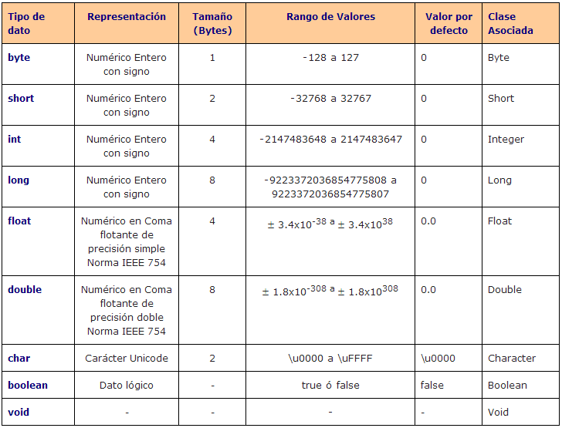
Casting implícito

Slide 4
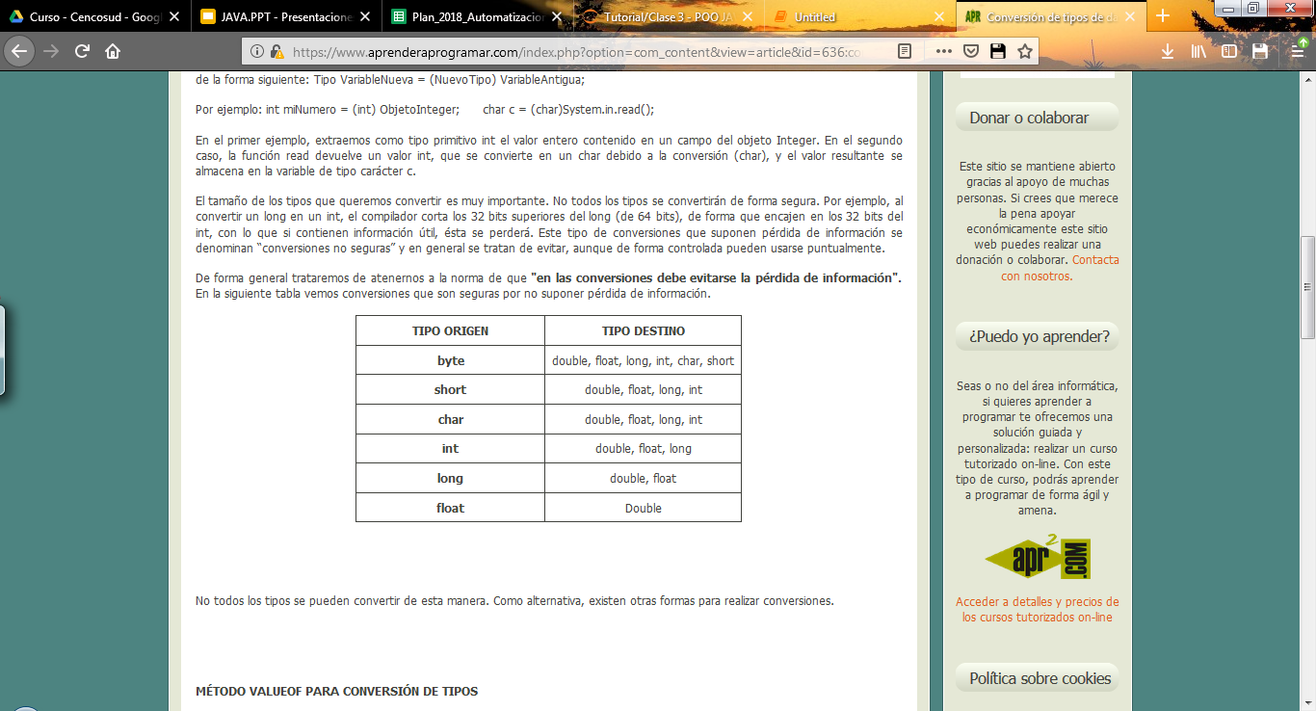

Slide 5
Casting explícito

Slide 6
Un primer programa en JAVA
public class Hello {
public static void main(String args[ ]) {
System.out.println(“Hola Mundo“);
}
}
Todo programa es escrito como el método estático llamado main en una clase cualquiera
Este método se empieza a ejecutar cuando se invoca el intérprete de java para una clase dada
args es un arreglo de Strings que contiene los parámetros
con los que fué invocado el programa.

Slide 7
JavaDoc
Para distintas versiones
8, 9, 10, etc.
https://docs.oracle.com/javase/8/docs/api/index.html
Indicador de versión

Slide 8
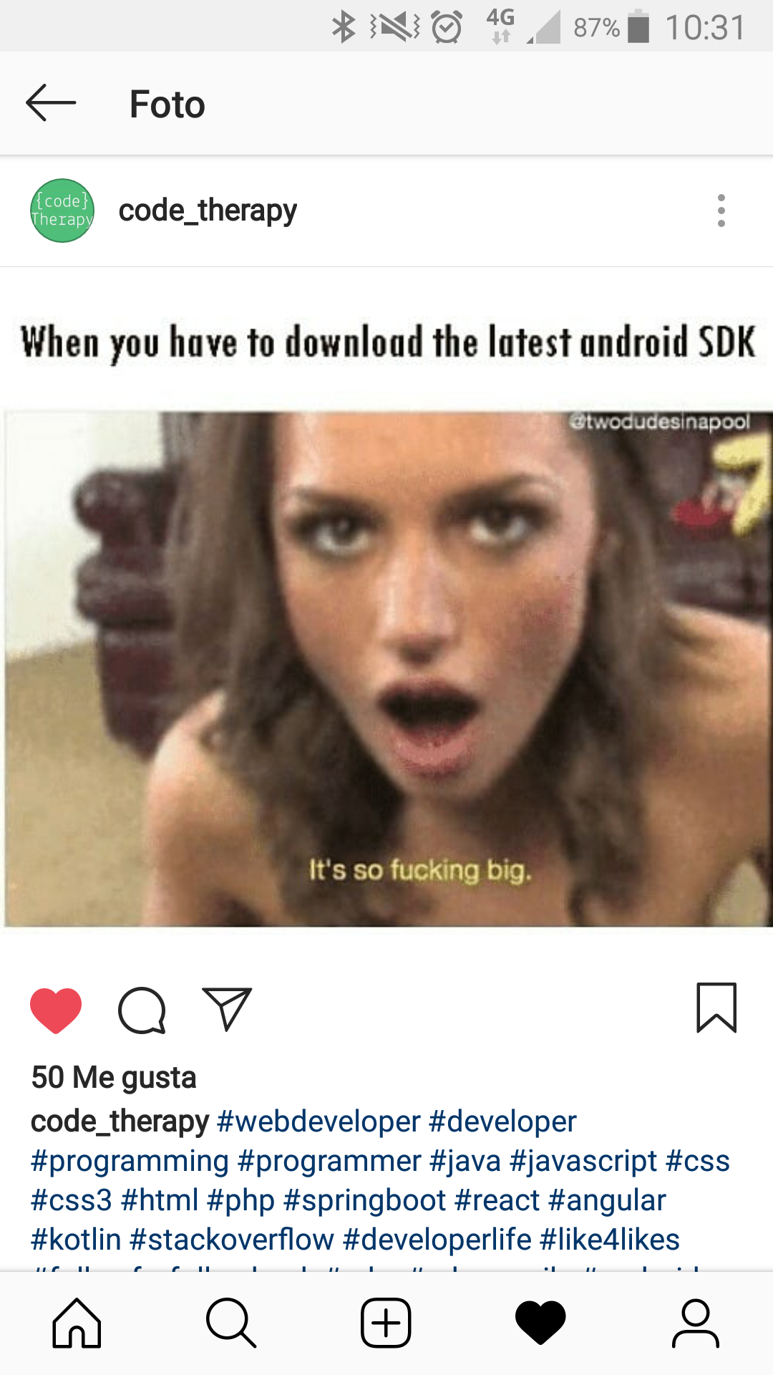

Slide 9

Eclipse IDE

